Slide 1
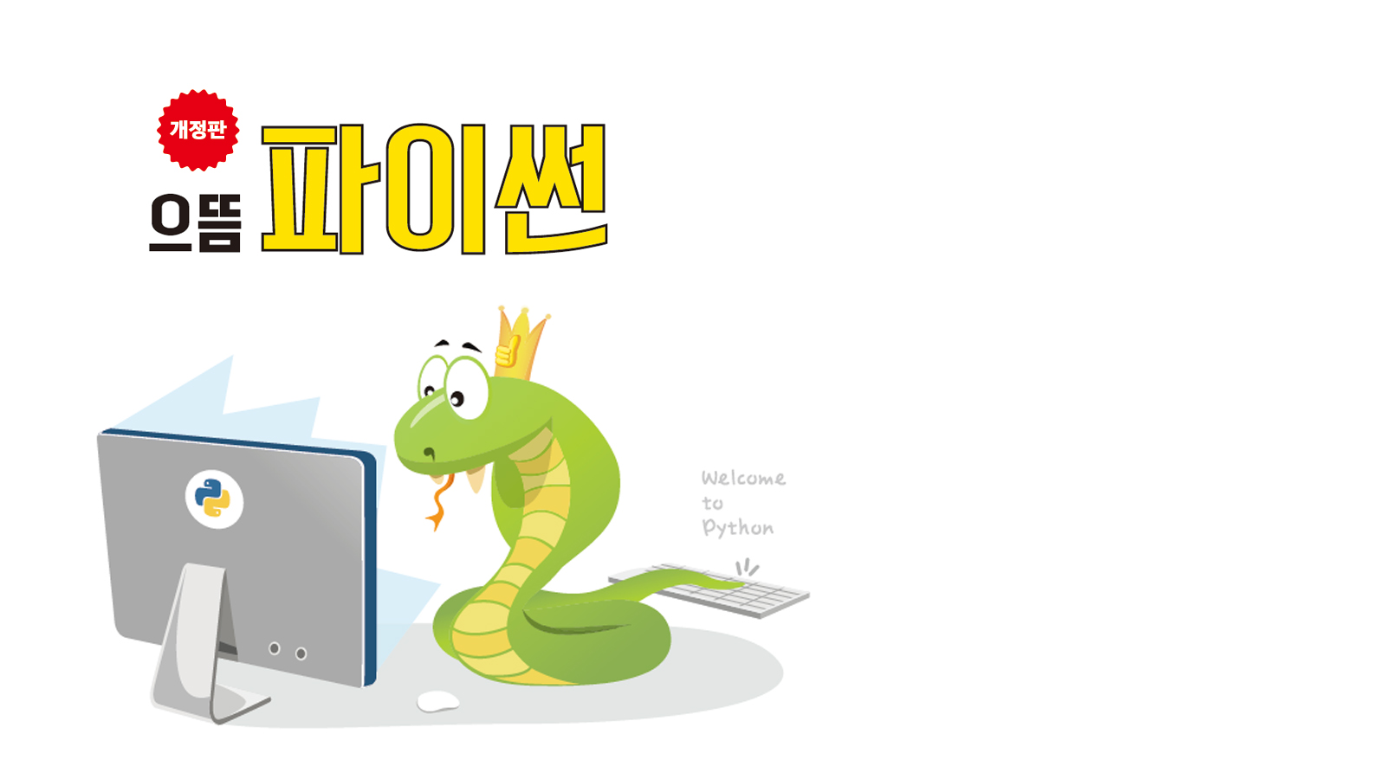
5장 함수와 입출력

Slide 2
학습목표
• 함수에 대해 이해하고 그 필요성을 설명할 수 있다.
• 내장 함수와 사용자 정의 함수를 이해하고 설명할 수 있다.
• 사용자 정의 함수를 def 문을 이용하여 정의하고 호출할 수 있다.
• 호출되는 함수에 값을 전달하기 위하여 매개변수를 사용할 수 있다.
• 지역변수와 전역변수를 올바르게 사용할 수 있다.
• 함수의 반환문에 대해 이해하고 그 필요성을 설명할 수 있다.
• 다중 반환문을 사용하여 여러 개의 값을 반환할 수 있다.
• 출력 함수와 입력 함수의 목적과 사용 방법을 설명할 수 있다.
• input() 함수를 이용한 입력 방법에 대해 이해하고 사용할 수 있다.
• format() 메소드와 플레이스 홀더를 이용한 출력을 할 수 있다.
• 파이썬의 다양한 내장 함수를 사용할 수 있다.

Slide 3
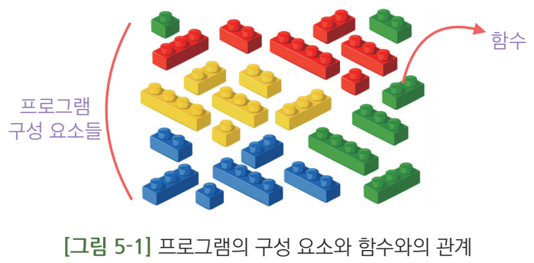
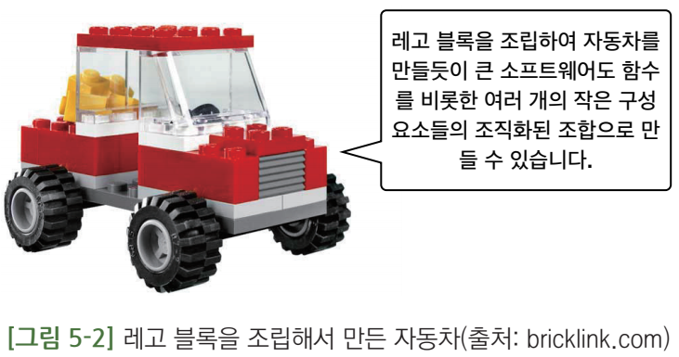
5.1 함수의 역할
여러분이 사용하는 프로그램도 많은 부품(함수나 클래스)으로 이루어져 있습니다
(출처: bricklink.com)

Slide 4
5.1 함수의 역할
반복적으로 사용되는 코드 - 덩어리(혹은 블록^{block})라고 함
기능에 따라 미리 만들어진 블록은 필요할 때 호출^{function call}함
파이썬에서 미리 만들어서 제공하는 함수는 인터프리터에 포함되어 배포되는데 이러한 함수를 내장함수^{built-in function}라고 함
대표적으로 print()가 있음
사용자가 직접 필요한 함수를 만들 수 있음
이러한 함수를 사용자 정의 함수^{user defined function}라고 함
def 키워드 사용 : define의 약자
def를 이용한 함수 정의 방법을 배워볼 예정

Slide 5
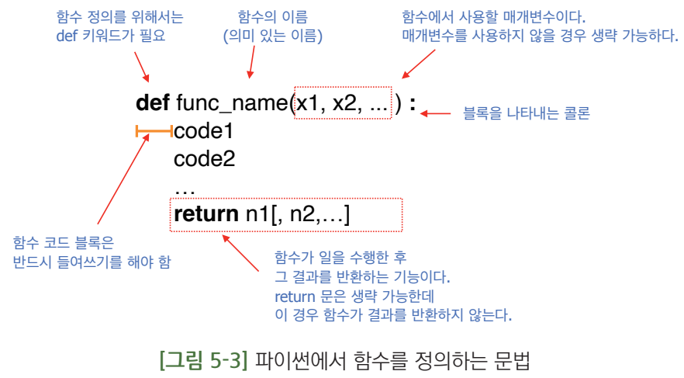
5.1 함수의 역할

Slide 6
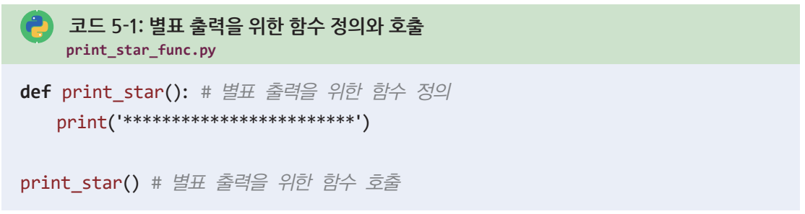
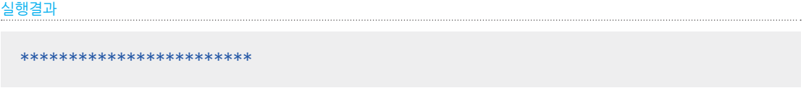
5.1 함수의 역할
return문이 없는 간단한 코드로 함수를 정의하고 호출하기

Slide 7
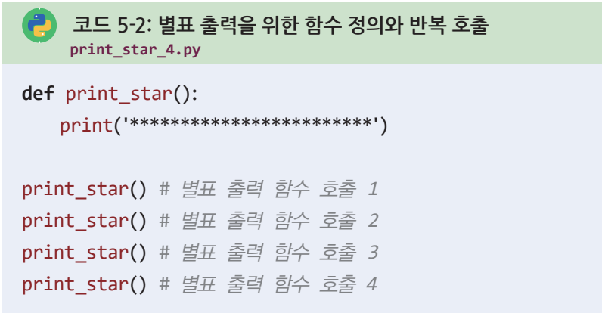
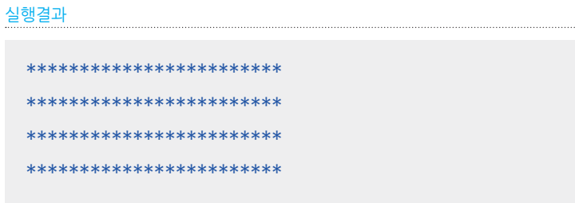
5.1 함수의 역할
print_star()라는 함수는 어떤 일을 하도록 정의된 명령어들의 집합(혹은 블록)이며 이 집합은 외부에서 호출할 때마다 수행되는 것을 확인해 볼 수 있다.

Slide 8
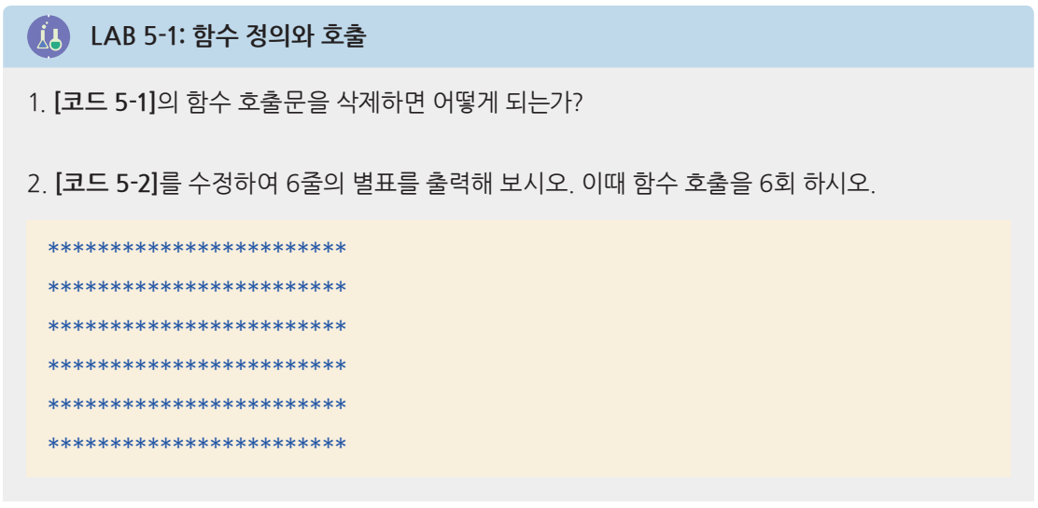
5.1 함수의 역할

Slide 9
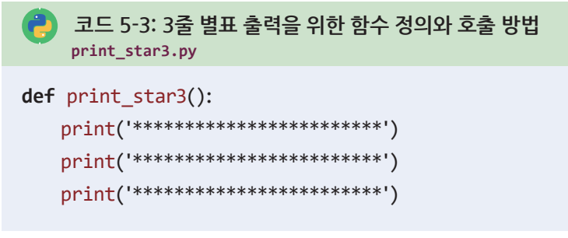

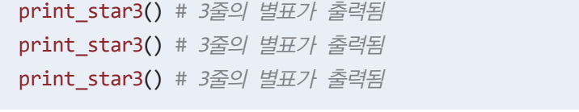
5.1 함수의 역할

Slide 10
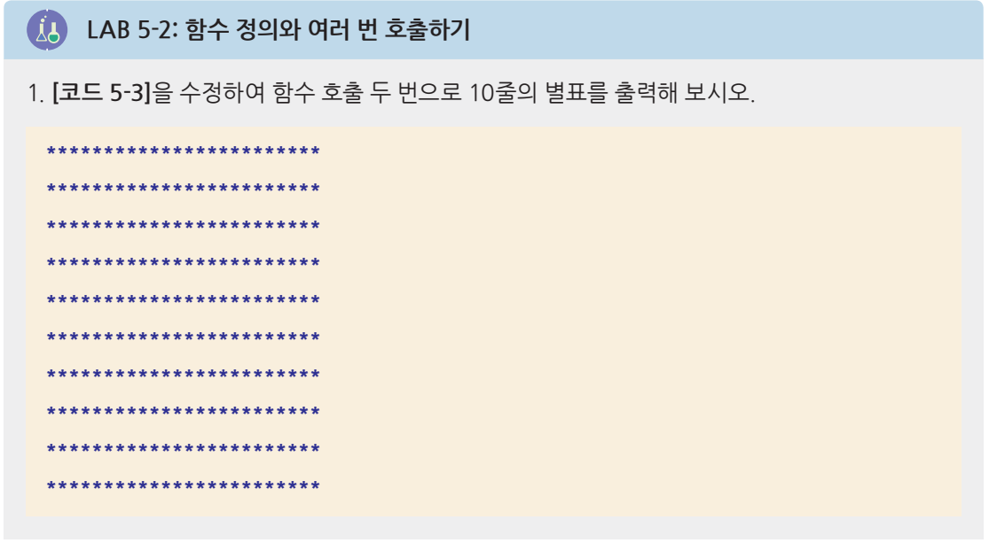
5.1 함수의 역할

Slide 11
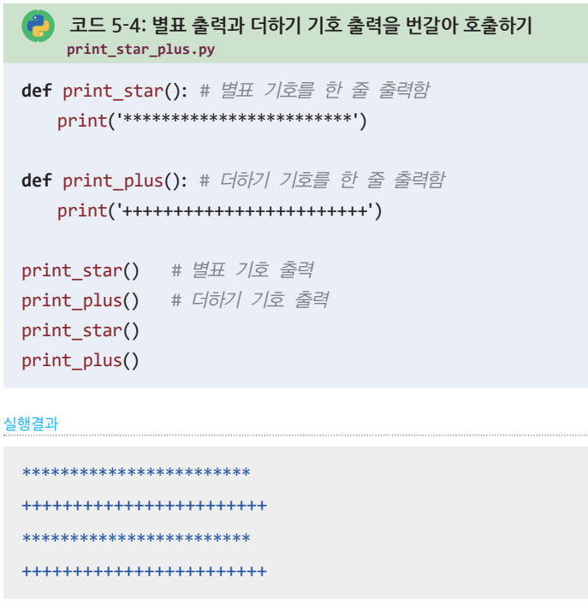
5.1 함수의 역할
한번 만들어진 함수는 다른 프로그램에서 재사용이 가능
프로그램 개발의 시간과 비용을 절약할 수 있다.

Slide 12
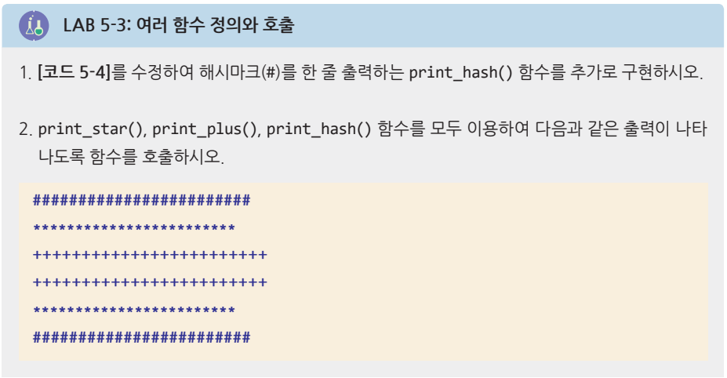
5.1 함수의 역할

Slide 13
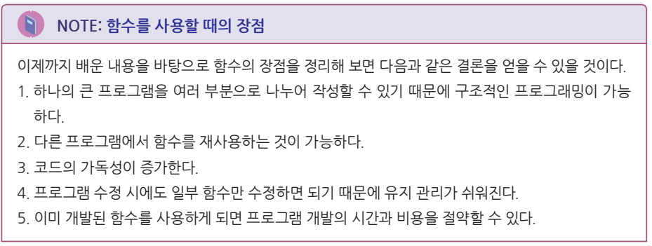
5.1 함수의 역할

Slide 14
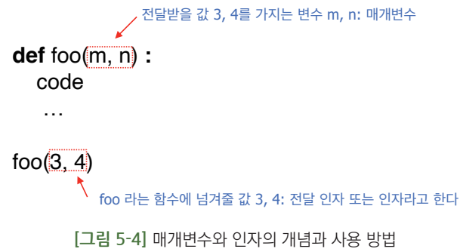
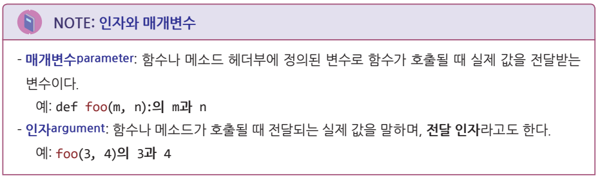
5.2 함수와 매개변수

Slide 15
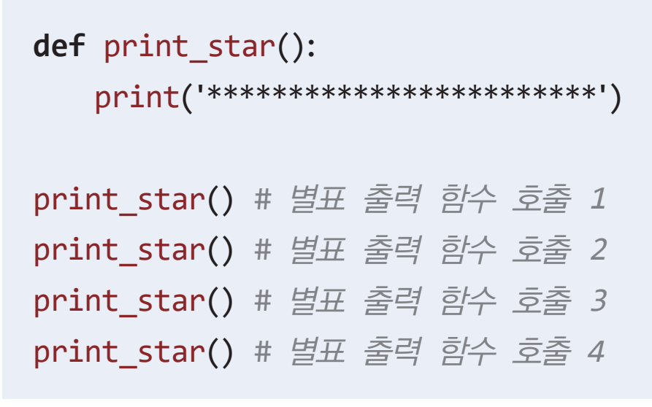
5.2 함수와 매개변수
복습 : 코드 5-2
별표를 출력하는 함수를 4번 호출한다.
이 출력 줄의 수를 효과적으로 제어할 수 있는 방법이 없을까?

Slide 16
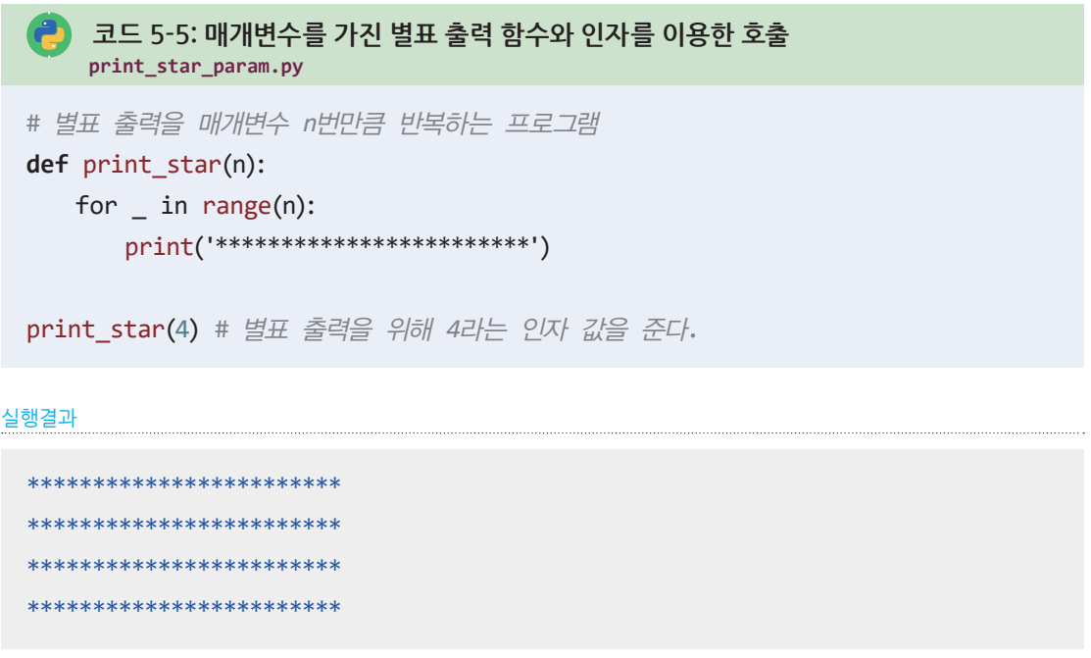
5.2 함수와 매개변수
인자를 사용하자.
이 출력 줄의 수를 효과적으로 제어할 수 있다.

Slide 17
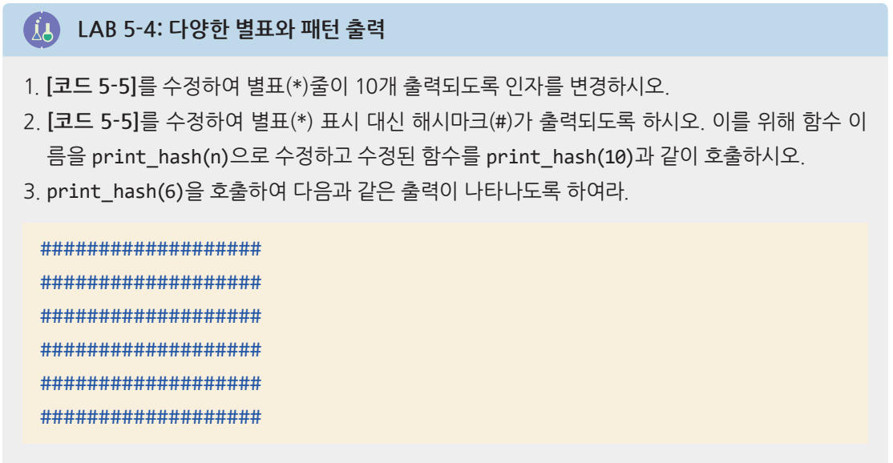
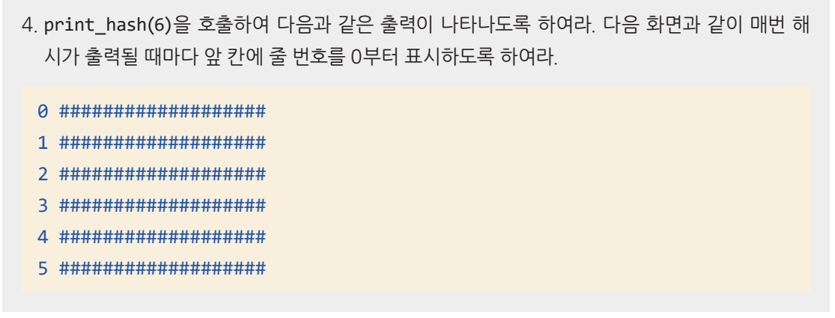
5.2 함수와 매개변수

Slide 18
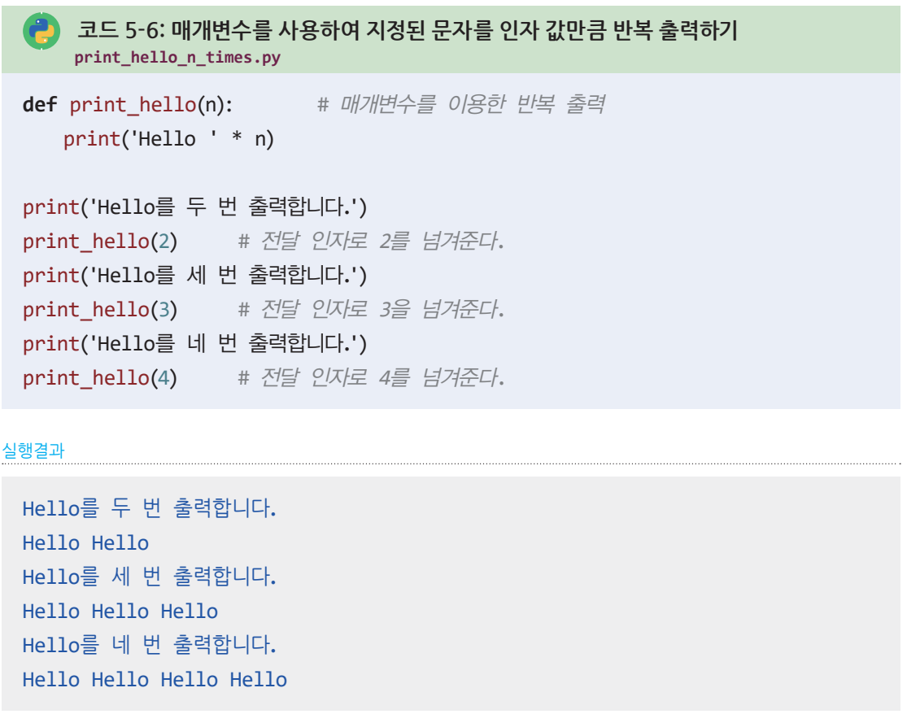
5.2 함수와 매개변수
인자가 2이면 Hello를 2회 출력
인자가 3이면 Hello를 3회 출력
인자가 4이면 Hello를 4회 출력

Slide 19
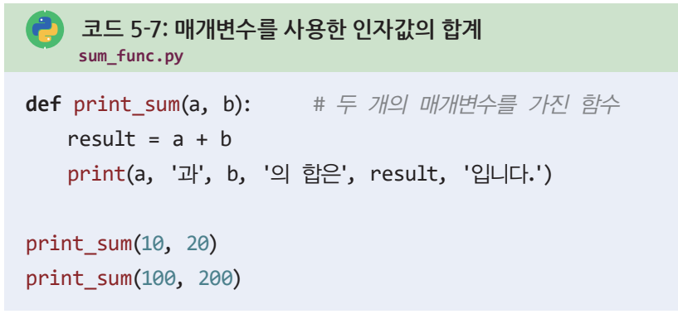
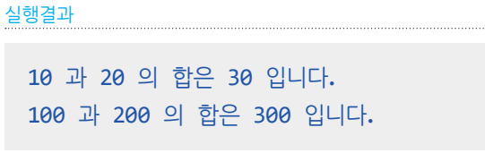

5.2 함수와 매개변수
함수 호출 시에 인자를 하나만 넣어주게 되면 함수에서 필요한 b라는 매개변수의 값이 없으므로 TypeError 메시지가 나타나며 실행되지 않음
이 경우 인자의 수가 일치하지 않음!!

Slide 20
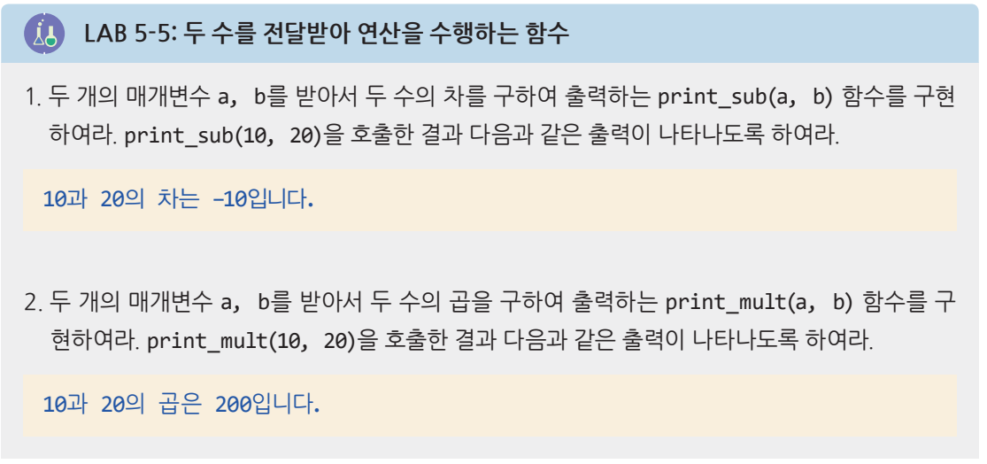
5.2 함수와 매개변수

Slide 21
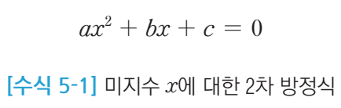
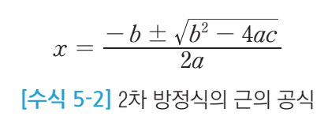
5.3 매개변수를 활용한 2차 방정식의 근 구하기

Slide 22
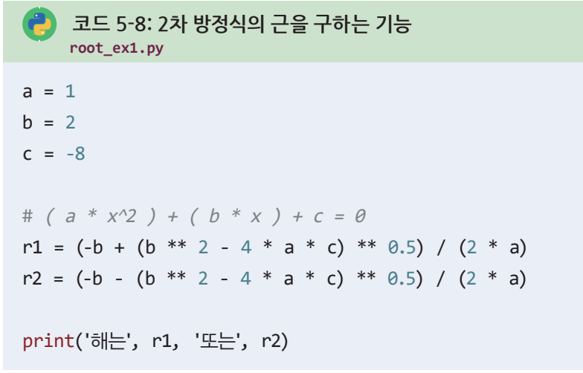
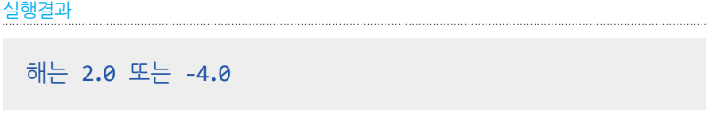
5.3 매개변수를 활용한 2차 방정식의 근 구하기
a(a != 0), b, c를 해당하는 값을 방정식에 맞게 입력
a, b, c에 해당하는 해를 변수 r1, r2에 저장하여 출력

Slide 23
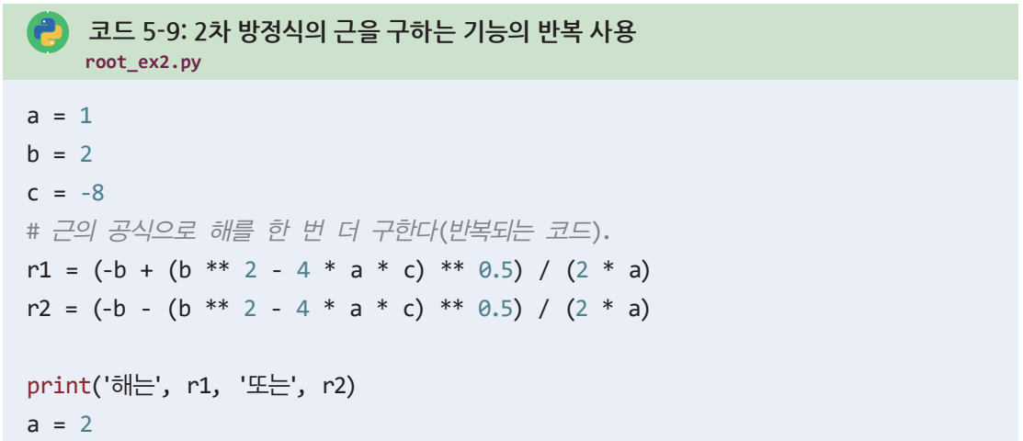
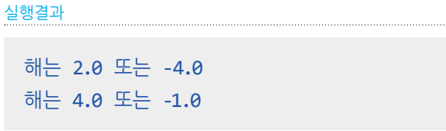
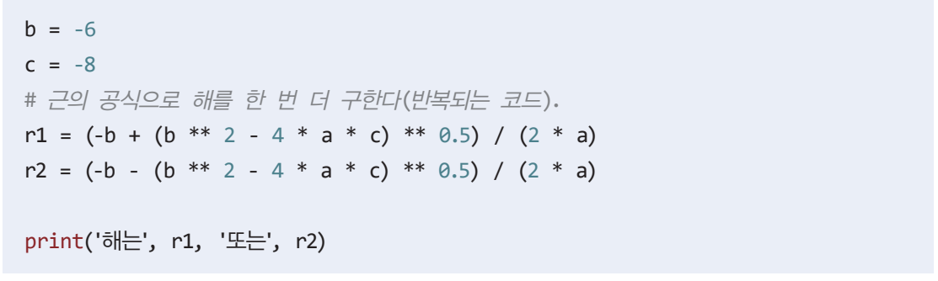
5.3 매개변수를 활용한 2차 방정식의 근 구하기
변수 a, b, c의 값을 2, -6, -8로 바꾼 방정식의 해를 구하고 싶을 때

Slide 24
5.3 매개변수를 활용한 2차 방정식의 근 구하기
문제점
변수 a, b, c에 원하는 계수를 입력하고, 다시 r1, r2의 수식을 구해줘야 함
복사, 붙여넣기를 한다 해도 코드가 중복되는 부분이 많고 불필요하게 긴 것을 한눈에 알 수 있다.

Slide 25
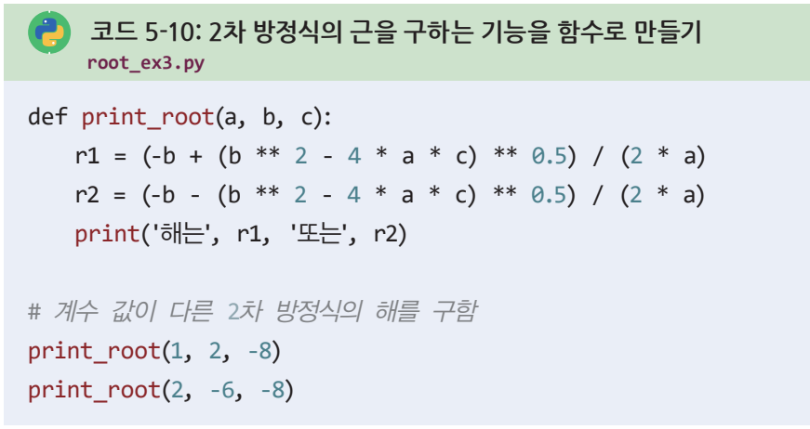
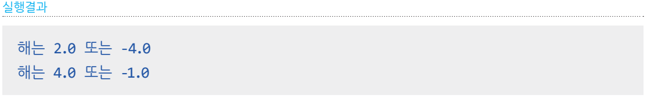
5.3 매개변수를 활용한 2차 방정식의 근 구하기
밖에서 넘겨준 계수 3개 a, b, c를 매개변수로 받고, 함수 몸체에 근의 공식 연산을 한 후, 결과 r1, r2를 출력하는 코드
코드가 훨씬 간결해지고, 사용하기 편리함

Slide 26
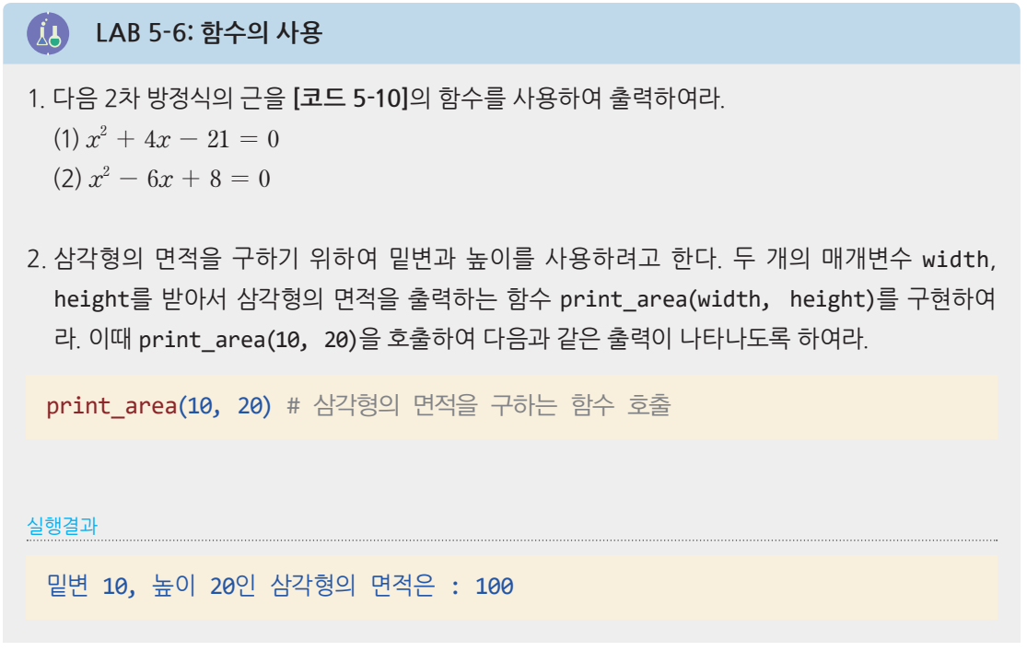
5.3 매개변수를 활용한 2차 방정식의 근 구하기

Slide 27
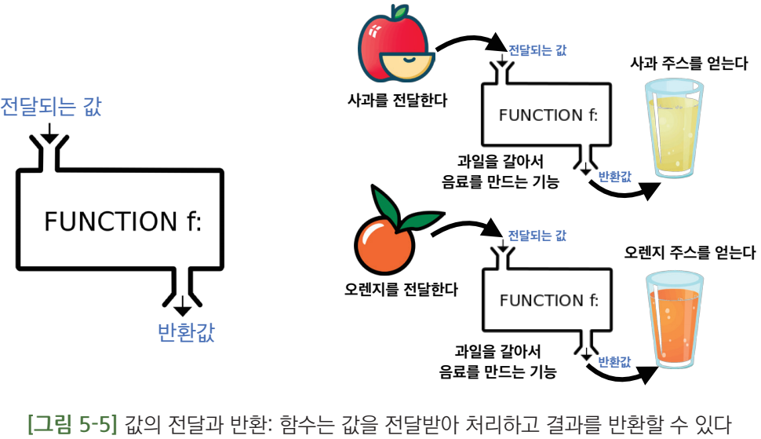
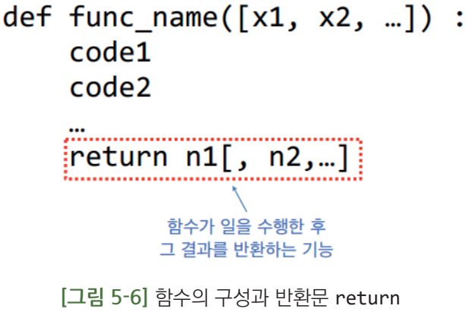
5.4 return을 이용한 결과값 반환과 튜플

Slide 28
5.4 return을 이용한 결과값 반환과 튜플
반환문 return
일반적으로 함수 내부는 블랙박스^{black box}라고 가정
함수의 내부는 특정한 코드를 가지고 있으며 주어진 일을 수행하고 결과를 반환할 수 있음
return 키워드를 사용하여 하나 이상의 값을 반환해 줄 수 있음

Slide 29
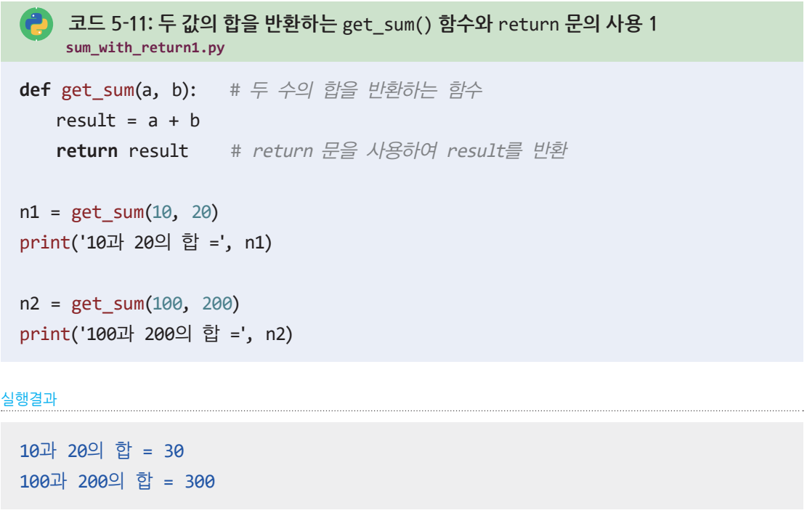
5.4 return을 이용한 결과값 반환과 튜플
반환문 return

Slide 30
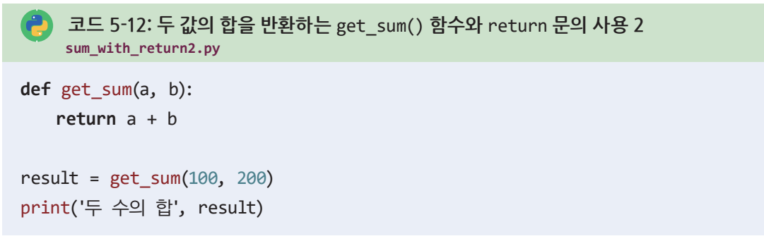
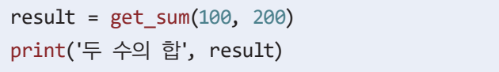
5.4 return을 이용한 결과값 반환과 튜플
반환문 return
return을 이용하여 값을 반환할 때는 다음과 같이 return 키워드 다음에 수식을 입력하여 수식의 결과를 반환하는 것도 가능
두 가지 방법의 결과는 동일함

Slide 31
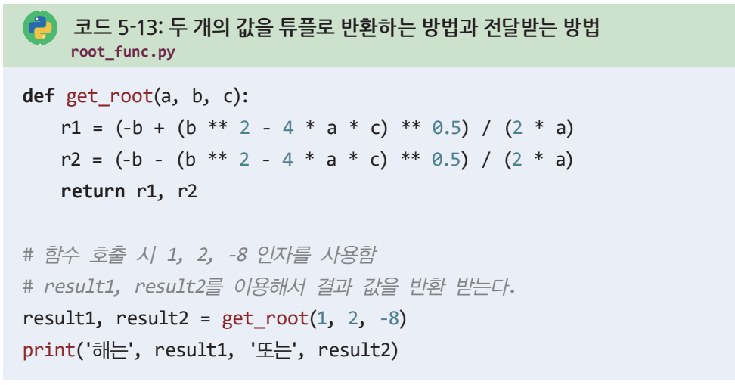
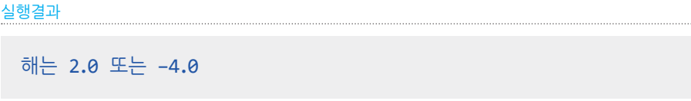
5.4 return을 이용한 결과값 반환과 튜플
반환문 return
두 근 r1, r2를 반환함
result1, result2가 r1, r2의 값을 받아온다

Slide 32
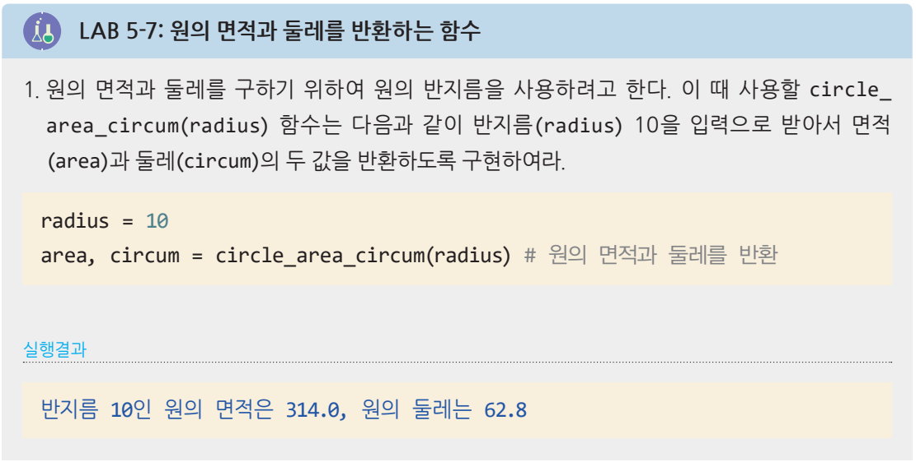
5.4 return을 이용한 결과값 반환과 튜플

Slide 33
5.4 return을 이용한 결과값 반환과 튜플
위의 코드에서는 계수 a, b, c를 매개변수로 받아서 근의 공식으로 해를 계산해 변수 r1, r2에 저장, return문으로 두 값을 반환
함수 외부에서는 함수 get_root를 호출해 그 해를 변수 result1, result2에 저장하여 출력
이와 같이 두 개 이상의 값을 반환하는 반환문을 다중 반환문^{multiple return statement}이라고 함
다중 반환문에서 쉼표로 구분되는 두 개의 값은 튜플 형으로 반환이 이루어짐

Slide 34
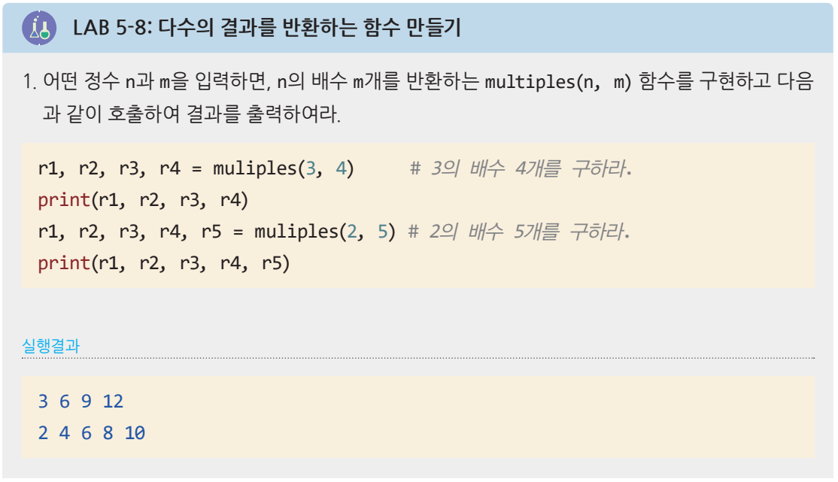
5.4 return을 이용한 결과값 반환과 튜플

Slide 35
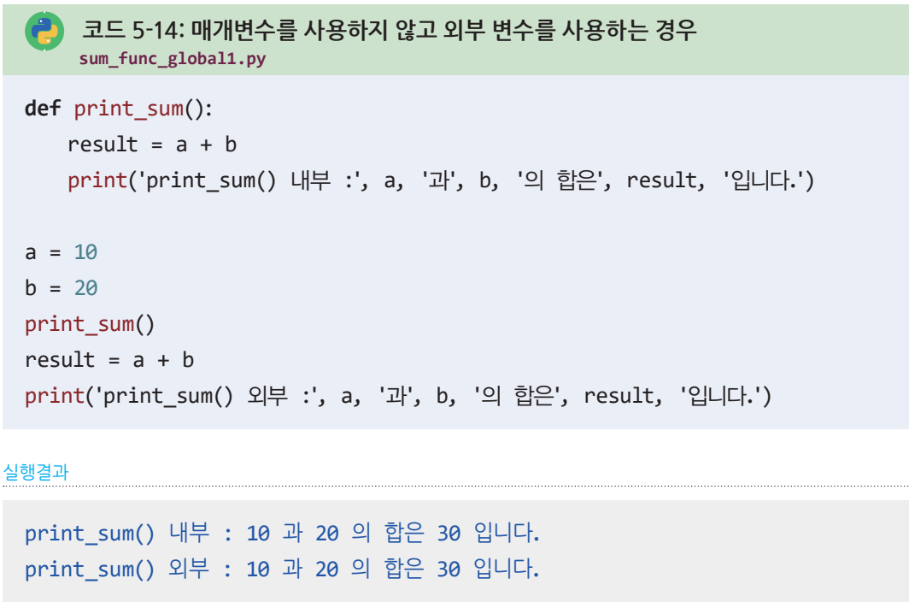
5.5 전역 변수
전역변수^{global variable}
함수 바깥에서 선언되거나 전체 영역에서 사용 가능한 변수

Slide 36
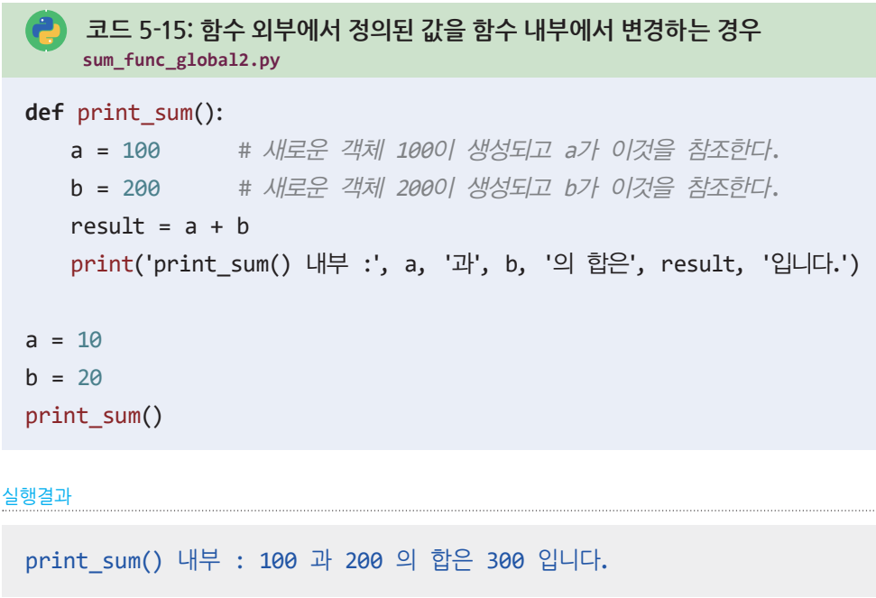
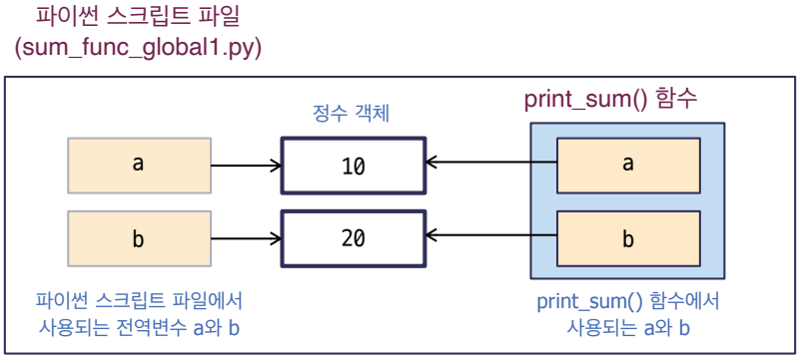
5.5 전역 변수
[그림 5-7] 파이썬 스크립트 파일과 전역변수,
그리고 이 전역변수를 사용하는
print_sum() 함수

Slide 37
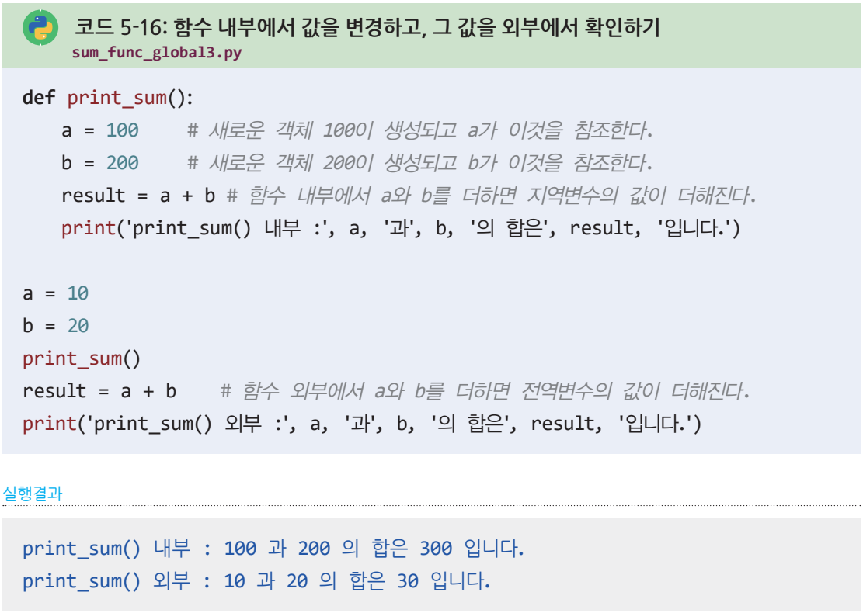
5.5 전역 변수
print_sum()을 수행한 다음 함수 외부에서 다시 한번 a와 b를 합하여 result에 대입하고 그 결과를 출력
100, 200을 참조하는 새로운
a, b 변수 생성
10, 20을 참조하는 a, b 변수 생성

Slide 38
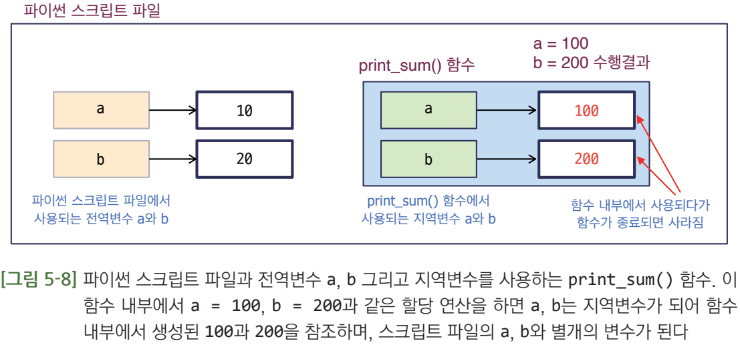
5.5 전역 변수
할당^{assign}
a = 100, b = 200
지역 변수^{local variable}
참조^{reference}
a, b가
10, 20을 참조함
a, b가 새 객체
100, 200을 참조함

Slide 39
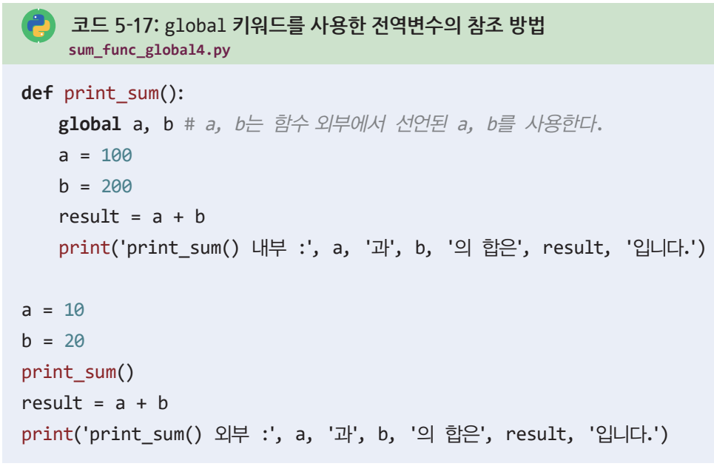



5.5 전역 변수
전역변수 a, b가 100, 200을 참조함

Slide 40


5.5 전역 변수

Slide 41


5.6 함수의 인자 전달 방식

Slide 42
5.6 함수의 인자 전달 방식
함수에 특정한 작업을 위임하기 위하여 정확한 인자를 넣어주는 것도 필요하지만 가끔씩은 위와 같은 에러를 예방하고, 좀 더 유연성 있는 작업을 위해서 디폴트 값을 사용하는 것이 편리할 때가 있음
이때 사용하는 것이 디폴트 인자^{default argument}
[코드 5-19]와 같이 매개변수에 = 1과 같이 디폴트 값을 할당

Slide 43
5.6 함수의 인자 전달 방식
인자 없이 호출해도 디폴트 값 1을 매개변수 n에 전달하므로 한 줄의 별표 라인이 정상적으로 출력됨

Slide 44

5.6 함수의 인자 전달 방식
print_star() 함수 호출 시 인자 2를 입력하게 되면 디폴트 값 1을 취하지 않고 인자 값 2를 n 값으로 가짐
이 경우 2개의 별표 줄을 출력

Slide 45

5.6 함수의 인자 전달 방식
두 개의 매개변수를 사용하는 div()라는 함수
두 번째 매개변수에 2라는 디폴트 값을 할당

Slide 46

5.6 함수의 인자 전달 방식
다음과 같이 첫 번째 매개변수에 디폴트 값 2를 할당하고 두 번째 매개변수를 생략한다면?
에러메시지를 출력함
디폴트 매개변수는 전체 변수에 대해 모두 할당하거나 매개변수의 출현 순서상 뒤에 있는 변수부터 할당하여야 한다.

Slide 47


5.6 함수의 인자 전달 방식

Slide 48

5.6 함수의 인자 전달 방식
5.6.2 키워드 인자^{keyword argument}
함수를 호출할 때 인자의 값만을 전달하는 것이 아니라 그 인자의 이름을 함께 명시하여 전달하는 방식
파이썬의 기본 인자 전달 방식을 위치 인자^{positional argument} 방식이라고 함

Slide 49


5.6 함수의 인자 전달 방식
5.6.2 키워드 인자^{keyword argument}

Slide 50


5.6 함수의 인자 전달 방식
5.6.2 키워드 인자^{keyword argument}
위치와 상관없이 키워드에 의해서 인자 값이 결정됨
위의 코드와 아래 코드는 그 결과가 동일하다,
키워드 인자를 사용하면 인자의 위치는 중요하지 않다

Slide 51

5.6 함수의 인자 전달 방식
5.6.2 키워드 인자^{keyword argument}
키워드 인자와 위치 인자를 섞어서 사용할 적에는 반드시 위치인자가 먼저 나타나야 한다(위의 경우는 오류)

Slide 52


5.6 함수의 인자 전달 방식
5.6.2 키워드 인자^{keyword argument}

Slide 53

5.6 함수의 인자 전달 방식
5.6.2 키워드 인자^{keyword argument}
>>> def func(a, b, c) : ... print(a, b, c) ... >>> func(1, 2, 3) 1 2 3 >>> func(1, c=2, b=3) 1 3 2 >>> func(1, b=2, 3) SyntaxError: positional argument follows keyword argument

Slide 54



5.6 함수의 인자 전달 방식
5.6.2 키워드 인자^{keyword argument}
첫번째 인자의 값에 의해 반환값이 결정됨

Slide 55
5.6 함수의 인자 전달 방식
5.6.2 키워드 인자^{keyword argument}
위의 경우 func(0, radius=5)를 입력하였는데 첫 인자 0은 함수 내부에서 rect shape을 의미함.
따라서 문법적인 오류는 없으나 논리적인 문제점이 있음, 첫 매개변수가 0일 경우
디폴트 인자 width, heigh가 각각 1로 처리된 후 아래 문장
return width * height
이 실행되어 rect_area는 1이 됨

Slide 56


5.6 함수의 인자 전달 방식

Slide 57



5.6 함수의 인자 전달 방식
5.6.3 가변적인 인자전달
인자의 개수를 미리 알 수 없을 경우에는 어떻게 해야만 할까?

Slide 58

5.6 함수의 인자 전달 방식
5.6.3 가변적인 인자전달
인자의 수가 정해지지 않은
가변 인자^{arbitrary argument}
→별표(*)를 매개변수의
앞에 넣어 사용
가변적 인자는 튜플이나 리스트와 비슷하게 for - in문에서 사용가능

Slide 59

5.6 함수의 인자 전달 방식
5.6.3 가변적인 인자전달
len() 함수를 이용하여 다음과 같이 가변적으로 전달된 인자의 개수를 출력하는 것도 가능

Slide 60



5.6 함수의 인자 전달 방식
5.6.3 가변적인 인자전달
숫자의 합을 구하는 프로그램
sum_num() 함수에 전달될 인자의 개수를 미리 알 수 없는 경우, 가변인자를 받는 *numbers라는 매개변수를 사용하여 전체 인자를 튜플 형식으로 받을 수 있음

Slide 61

5.6 함수의 인자 전달 방식
5.6.3 가변적인 인자전달

Slide 62
5.7 재귀함수
재귀함수^{recursion}란 함수 내부에서 자기 자신을 호출하는 함수를 말함
절차적 기법으로 해결하기 어려운 문제를 직관적이고 간단하게 해결 가능

Slide 63

5.7 재귀함수
함수 factorial()은 n! = n * (n-1)! 이라는 정의에 맞게 다음과 같이 다시 정의가 가능함

Slide 64

5.7 재귀함수
피보나치 수
피보나치 수열의 첫번째 항 F₀은 0이고, F₁은 1이며, F_{n}은 다음과 같이 정의된다.
이 정의에 따르면 피보나치 수열은 다음과 같다
0, 1, 1, 2, 3, 5, 8, 13, 21,...
출처:위키백과

Slide 65



5.7 재귀함수
피보나치 수

Slide 66

5.7 재귀함수
피보나치 수

Slide 67


5.8 입력함수와 출력함수
input() 함수
사용자로부터 입력을 받기 위한 함수

Slide 68


5.8 입력함수와 출력함수
5.8.1 input() 함수와 int() 함수
int() 함수로 감싸야 정수 값이 됨
int() 함수로 감싸야 정수 값이 됨

Slide 69
5.8 입력함수와 출력함수
5.8.1 input() 함수와 int() 함수
‘100’이라는 문자형을 정수 100으로 변환할 수 있는 방법은?
int() 함수를 이용하여 괄호 안의 문자열을 정수형으로 변환하기
int() 함수 대신에 float() 함수를 사용하면 실수 값으로 변환할 수 있다.

Slide 70

5.8 입력함수와 출력함수
5.8.1 input() 함수와 int() 함수
한꺼번에 여러 개의 입력 값 받기
이를 위해서는 앞에서 배운 split() 메소드를 사용하여 입력된 문자를 공백 단위로 나누어주는 작업이 필요
공백으로 구분하여 입력함

Slide 71

5.8 입력함수와 출력함수
5.8.1 input() 함수와 int() 함수
정수형 다중 입력과 문자열 다중입력과의 차이점은 각 변수에 문자열을 할당한 뒤 int() 함수를 이용해서 정수형으로 형 변환을 해야 함

Slide 72

5.8 입력함수와 출력함수
5.8.1 input() 함수와 int() 함수
split() 메소드의 디폴트 구분자^{separator}인 공백 대신 쉼표를 사용

Slide 73

5.8 입력함수와 출력함수
5.8.2 형식출력을 위한 format() 메소드
구분자^{separator}
한 문자열을 하나 이상의 개별 문자열로 나누는 문자
디폴트 구분자는 공백
구분자로 쉼표를 사용
구분자로 세로바를 사용

Slide 74

5.8 입력함수와 출력함수
5.8.2 형식출력을 위한 format() 메소드

Slide 75
5.8 입력함수와 출력함수
5.8.2 형식출력을 위한 format() 메소드
템플릿 문자열^{template string} 혹은 베이스 문자열^{base string}
코드를 대화창에 입력할 때 사용되는 문자열
출력 메소드 format을 호출하는 문자열
플레이스 홀더^{placehoder}
인자의 출력을 목적으로 사용되는 중괄호

Slide 76



5.8 입력함수와 출력함수
5.8.2 형식출력을 위한 format() 메소드
플레이스 홀더에 들어갈 내용
플레이스 홀더
베이스 문자열, 템플릿 문자열
인덱스에 따라 Python, Java가 각각 들어감

Slide 77


5.8 입력함수와 출력함수
5.8.2 형식출력을 위한 format() 메소드
플레이스 홀더 내에 필요한 정수 값(인덱스)을 할당하여 출력 순서를 제어할 수 있.다(디폴트로 0, 1, ... 이 할당됨)

Slide 78

5.8 입력함수와 출력함수
5.8.2 형식출력을 위한 format() 메소드
{0}, {1}, {2}와 같이 플레이스 홀더의 번호를 이용하여 다양한 출력을 할 수 있다
플레이스 홀더에는 문자열뿐만 아니라 100, 200과 같은 정수형이나 실수형 등 임의의 자료형도 올 수 있음

Slide 79


5.8 입력함수와 출력함수
5.8.2 형식출력을 위한 format() 메소드
인덱스를 중복할 수 있음

Slide 80



5.8 입력함수와 출력함수
5.8.2 형식출력을 위한 format() 메소드
format() 내부에는 문자열 리터럴뿐만 아니라 다음과 같이 변수나 객체를 넣을 수 있음

Slide 81


5.8 입력함수와 출력함수
f-문자열을 알아보자 : format() 메소드보다 편리하다
중괄호 안에 변수명 사용가능
f문자열

Slide 82

5.8 입력함수와 출력함수
5.8.2 형식출력을 위한 format() 메소드

Slide 83
5.8 입력함수와 출력함수
5.8.3 고급 format() 메소드
문자열 포매팅을 더욱더 세밀하게 하기 위하여 format() 메소드의 고급 기능에 대하여 알아보기
format() 메소드는 플레이스 홀더 내에 콜론(:)을 찍고 출력의 크기와 형식 지정을 할 수 있다.

Slide 84

5.8 입력함수와 출력함수
5.8.3 고급 format() 메소드
출력 칸 수 지정과 오른쪽 정렬 기능이 있음
오른쪽으로 정렬된 보기 좋은 출력

Slide 85

5.8 입력함수와 출력함수
5.8.3 고급 format() 메소드

Slide 86


5.8 입력함수와 출력함수
5.8.3 고급 format() 메소드

Slide 87

5.8 입력함수와 출력함수
5.8.3 고급 format() 메소드
플레이스 홀더에 출력을 할 때는 key=value와 같이 키와 값을 인자로 넘겨주고 이 키를 이용한 출력도 가능
부산시의 위도 35.17N와 경도 129.07E를 출력하는 경우
순서에 상관없이 키와 값 형식으로 입력된 정보가 유지되기만 하면 정상적인 출력을 얻을 수 있다.
키워드 인자와 유사
키워드 인자와 유사

Slide 88
5.8 입력함수와 출력함수
5.8.4 다양한 문자열 메소드
파싱을 위한 parse(), capitalize(), casefold(), count(), endswith(), expandtabs(), encode(), find(), index(), isalnum(), isdecimal() 등
이런 특수한 기능을 가지는 함수는 사용자에게 큰 편의성을 제공함
파이썬의 장점이 될 수 있음

Slide 89

5.8 입력함수와 출력함수
5.8.4 다양한 문자열 메소드

Slide 90
5.8 입력함수와 출력함수
5.8.4 다양한 문자열 메소드
upper() : 해당 문자열을 대문자로 변환
lower() : 해당 문자열을 소문자로 변환
count() : 매개변수로 넘어온 문자와 동일한 문자가 해당 문자열 내에 몇 번 등장하는지 그 횟수를 반환
find() : 매개변수로 넘어온 문자와 동일한 문자가 문자열에서 어디에서 있는지 그 인덱스를 반환

Slide 91

5.8 입력함수와 출력함수
5.8.4 다양한 문자열 메소드
구분자^{separator}
한 문자열을 하나 이상의 개별 문자열로 나누는 문자
여기서는 콜론 문자가 구분자임

Slide 92

5.8 입력함수와 출력함수
5.8.4 다양한 문자열 메소드

Slide 93

5.8 입력함수와 출력함수
5.8.5 내장함수
프로그래밍에서 함수는 흔히 블랙박스^{black box}라는 비유를 함
함수를 호출하는 사용자는 제대로 된 입력 값을 주고 그 결과인 출력(결과 값)을 사용만 하면 되기 때문

Slide 94

5.8 입력함수와 출력함수
5.8.5 내장함수
len() 함수가 어떤 값을 반환하는지 알고 있기 때문에 자세한 동작 과정을 몰라도 사용함
print() 함수, input() 함수도 이런 함수에 속함
파이썬에서 기본으로 구현되어 있어 제공하는 함수를 파이썬의 내장함수^{built-in function}라고 한다

Slide 95

5.8 입력함수와 출력함수
5.8.5 내장함수

Slide 96

5.8 입력함수와 출력함수

Slide 97
5.8 입력함수와 출력함수
abs() 함수는 –100이라는 정수를 입력 받아서 그 절댓값인 100을 반환
min() 함수는 200, 100, 300, 400 의 값을 가지는 정수들 중에서 가장 작은 값을 반환
max() 함수는 200, 100, 300, 400 의 값을 가지는 정수들 중에서 가장 큰 값을 반환
id() 함수는 “FOO”라는 문자열이 저장된 변수 str1의 identity를 반환
type() 함수는 해당 변수의 자료형을 반환len() 함수는 변수 str1에 저장된 문자열의 길이를 반환
eval() 함수는 문자열을 받아와 해당 문자열의 내용을 수식화해서 평가(evaluate)한 다음 평가한 값을 반환
sorted() 함수는 문자열을 받아와 해당 문자열을 구성하는 문자들을 알파벳순으로 정렬해 반환

Slide 98
5.8 입력함수와 출력함수
파이썬은 객체지향 프로그래밍 언어object oriented programming language
다양한 속성과 기능을 가진 객체들이 프로그램을 구성하는 패러다임이 객체지향 언어의 핵심
파이썬의 객체는 다른 객체와 구별되는 고유한 식별값^{identity}을 가지고 있으며 id() 함수는 이 객체의 식별 값을 정수형으로 반환

Slide 99

5.8 입력함수와 출력함수

Slide 100

5.8 입력함수와 출력함수
type() 함수는 객체의 자료형을 반환

Slide 101

Questions?

